Slide 1

▶
YouTube
急上昇ランキング
TOP 5
2026年09月23日
ずんだもんと一緒に見ていくのだ！

Slide 2

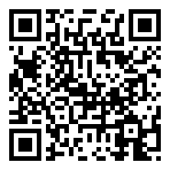
#5
映画『太陽を盗んだ男／4Kデジタルリマスター』新予告【10月16日(金)公開】
📺 東宝MOVIEチャンネル
👁 14万回 👍 913
▲ QRコードで視聴

Slide 3

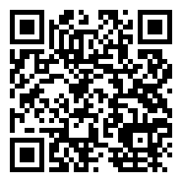
#4
SixTONES – マイオンリー -Dance Practice ver.-
📺 SixTONES
👁 63万回 👍 5万
▲ QRコードで視聴

Slide 4

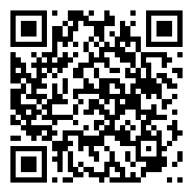
#3
【神回】アヌビス1体縛りでゼウス降臨とヘラ降臨をクリアしてみた。【パズドラ】
📺 ゆうこる/Yuukoru
👁 125万回 👍 3,716
▲ QRコードで視聴

Slide 5

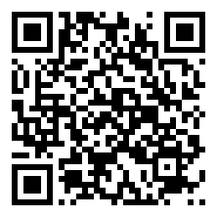
#2
「国民クイズ」ティーザー予告編 - Netflix
📺 Netflix Japan
👁 49万回 👍 1,816
▲ QRコードで視聴

Slide 6

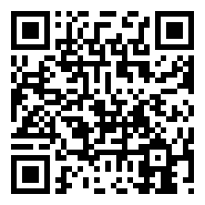
🏆 NO.1 🏆
Number_i - DIGITAL GIRL (Visualizer)
📺 Number_i
👁 314万回 👍 3万
▲ QRコードで視聴

Slide 7
以上！
YouTube急上昇
TOP5でした！
チャンネル登録・
いいね！よろしくなのだ🌿
また明日もお楽しみに！

